Slide 1

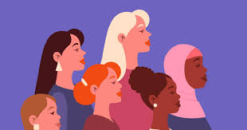
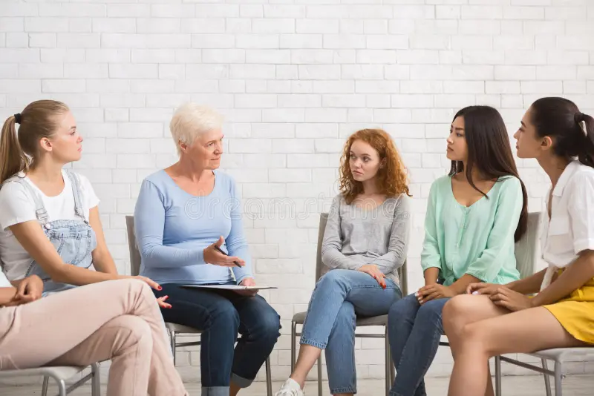
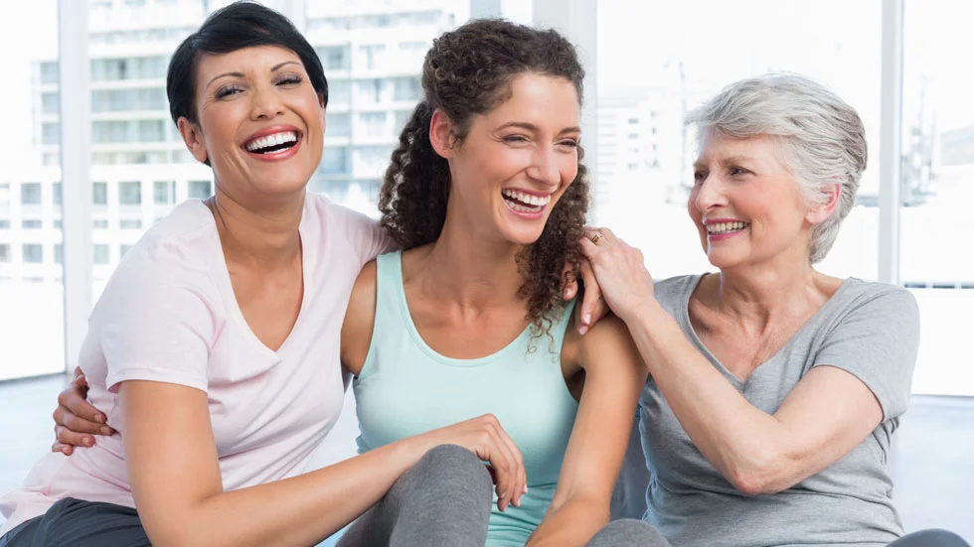
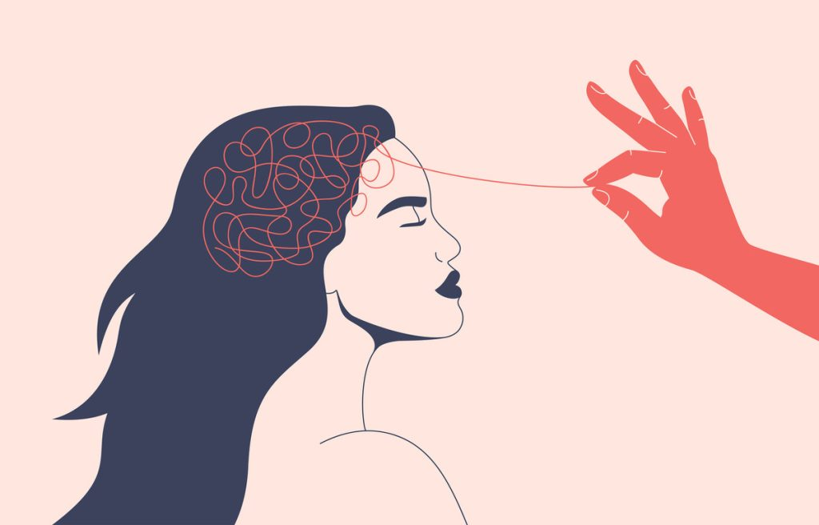
“Promover la salud mental de las mujeres casadas con hijos, nivel académico básico y jornadas laborales dobles. Una propuesta metodológica para la elaboración de un Conversatorio”
¡¡¡Bienvenidas!!!
Dirigido por: Karina Marin Ruiz y Amairani Romo Valencia

Slide 2
Objetivo
Que las participantes adquieran conocimientos de manera colectiva, habilidad para mantener relaciones saludables, tomar decisiones informadas, sentirse emocionalmente equilibradas y afrontar los desafíos de manera efectiva.
Así mismo brindar un ambiente saludable que implica proporcionar apoyo, recursos y estrategias específicas que les permitan enfrentar los desafíos, fomentar su resiliencia, autonomía, empoderamiento, autocuidado y bienestar psicológico para mejorar su salud mental (SM).

Slide 3
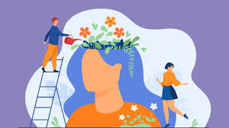
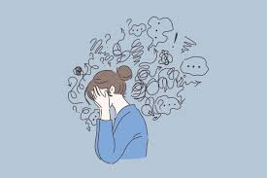
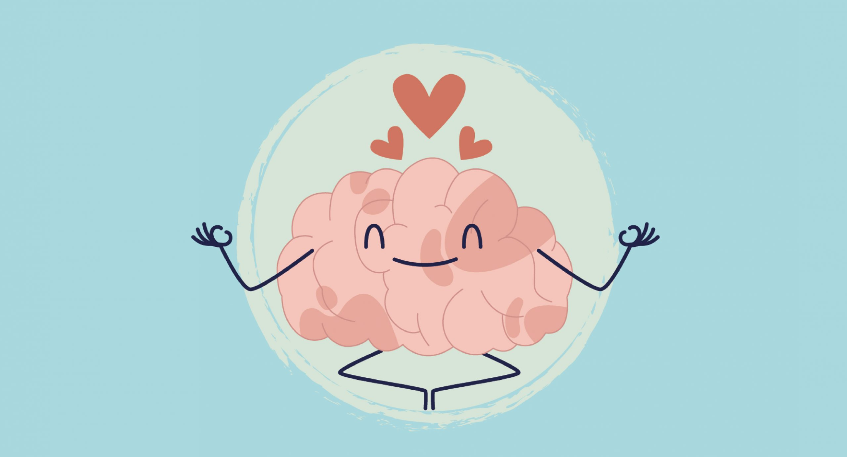

Introducción y Temas
¿Qué es salud?
¿Qué es salud mental?
¿Qué es lo que determina salud mental de las mujeres?
Trastornos mentales en mujeres
Procesos socio histórico de la mujer en el campo laboral
Derechos laborales
Impacto de la sobre carga de trabajo
Roles de género y Salud Mental
Promoción de la Salud
Estrategias de afrontamiento

Slide 4
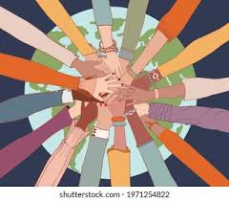
Normas del Conversatorio
Pacto de confidencialidad
Respetar la opinión de las demás
Respetar a las demás cuando estén hablando
Ser sinceras

Slide 5
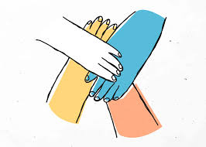
Integración
Instrucciones: Cada participante contestará lo siguiente:
Nombre
Edad
Ocupación
Pasatiempo
Que esperas del conversatorio

Slide 6

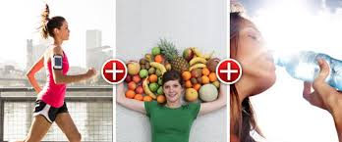
¿Qué es salud?
Según la Organización Mundial de la Salud (OMS), la salud es "un estado de completo bienestar físico, mental y social, y no solamente la ausencia de afecciones o enfermedades" (OMS, 1948).
Es Multidimensional y se consideran aspectos:
ambientales
sociales
psicológicos
económicos
emociones
espiritual
sentimientos

Slide 7
Así como la salud no solo es la ausencia de la enfermedad o afecciones, la SM no se define únicamente por la ausencia de trastornos mentales.
¿Qué es salud mental?
La Organización Mundial de la Salud define la SM como "un estado de bienestar en el cual cada individuo desarrolla su potencial, puede afrontar las tensiones de la vida, puede trabajar de forma productiva y fructífera, y puede aportar algo a su comunidad". (OMS, 2022)
estado de equilibrio
hace frente al estrés cotidiano
bienestar emocional y psicológico
no es un concepto individual si no también colectivo
experimentar emociones positivas
utilizar las fortalezas personales

Slide 8
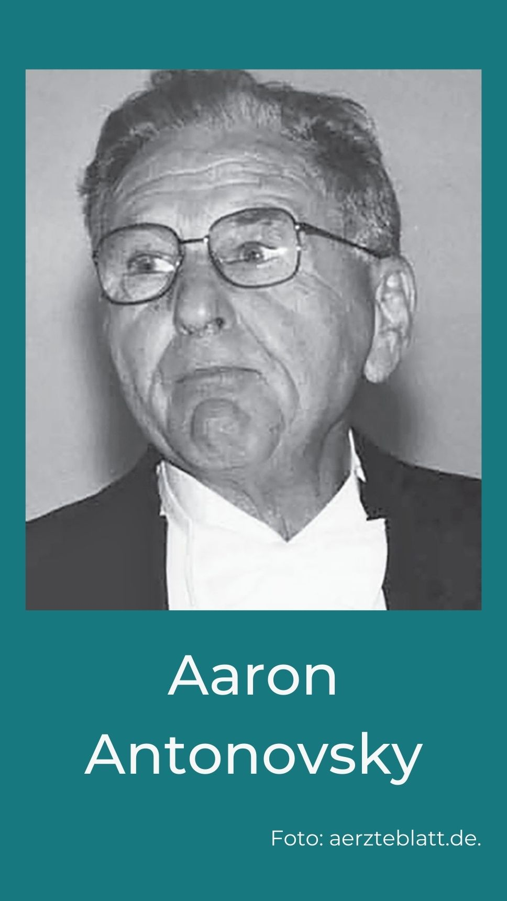
Existen otros conceptos como por ejemplo, el siguiente autor tiene una perspectiva social.
El sociólogo Aaron Antonovsky, a través de su teoría de la Salud Salutogénica, aporta una perspectiva dinámica al concepto de salud. Para Antonovsky (1979), la salud no es simplemente la presencia o ausencia de enfermedad, sino un continuo en el que la capacidad del individuo para enfrentar el estrés y mantener un equilibrio juega un papel crucial. Esta visión destaca la importancia de fortalecer los recursos personales y comunitarios para promover la salud mental (.SM)
Concepto de Salud

Slide 9

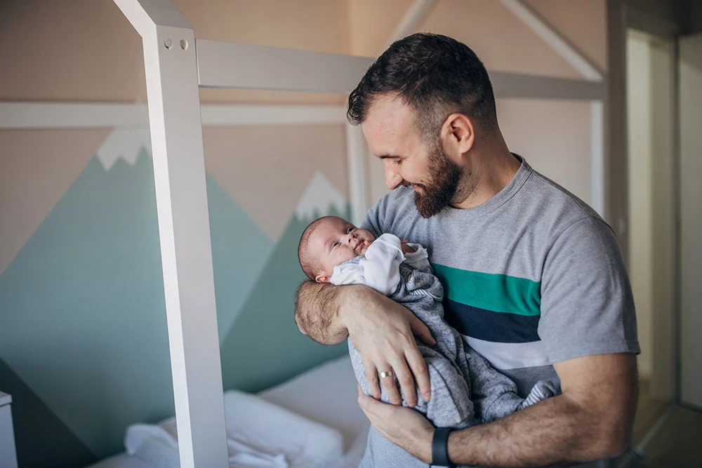
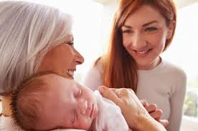
¿Qué es lo que determina la salud mental de las mujeres?
Maternidad:
Durante este periodo la depresión posparto, aislamiento social, problemas de autoimagen, entre otros. Son trastornos que afectan a algunas mujeres después del parto y puede tener un impacto significativo en la Salud Mental.

Slide 10
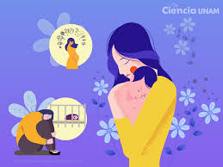
El instituto de Salud para el Bienestar 2022 menciona que la SM es necesaria para el desarrollo y crecimiento de la o el menor, para que las mujeres embarazadas o mujeres que acaban de dar a luz superen este tipo de trastornos, deben apoyarse de otras personas para obtener ayuda y respaldo, ya que las interacciones sociales positivas pueden ayudar a aliviar el estrés.

Slide 11
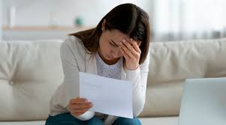


Problemas Económicos
Estos provocan dificultades para satisfacer sus necesidades básicas al mismo tiempo se genera un estrés financiero al querer gestionar los gastos diarios y al no satisfacer esas cuestiones se puede desencadenar problemas de SM, como la ansiedad y la depresión.

Slide 12
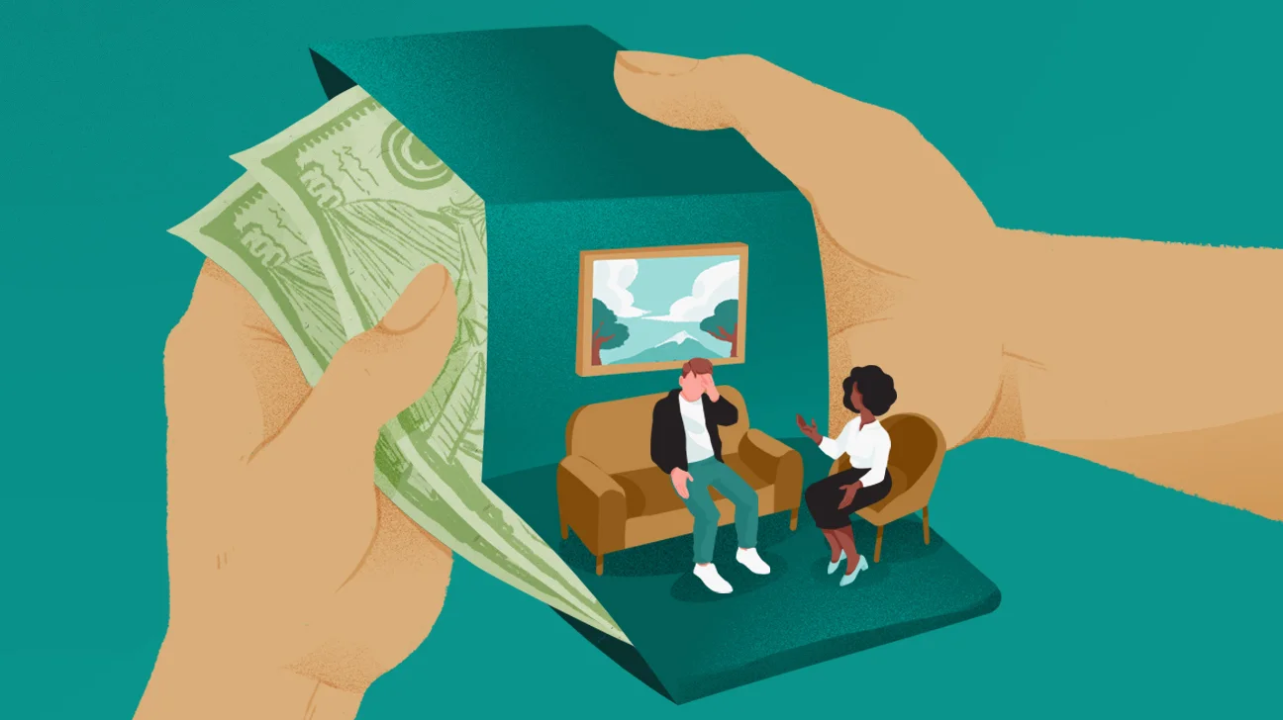
Es necesario mencionar que las mujeres trabajan principalmente por los problemas económicos de su hogar y no meramente para su realización personal como lo menciona la Comisión Económica para América Latina y el Caribe (CEPAL, 2019).

Slide 13
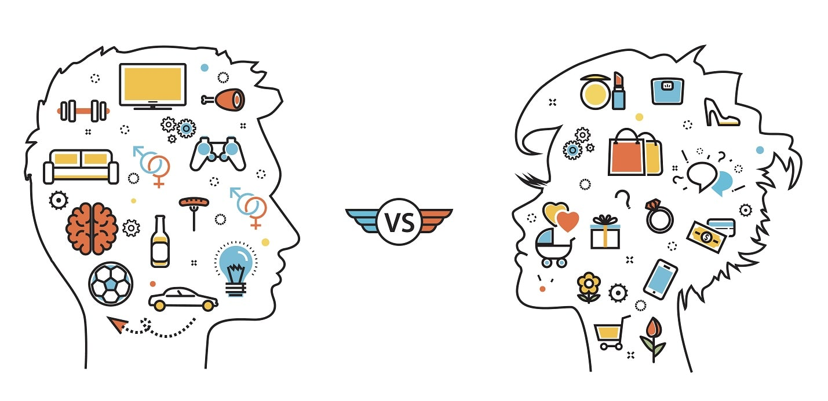
Cuestiones culturales
Las expectativas culturales sobre el papel de la mujer en la familia y en la sociedad pueden influir en la percepción de estas sobre su propio desempeño en las múltiples responsabilidades que enfrentan así como la presión para cumplir con roles tradicionales puede generar estrés adicional.

Slide 14
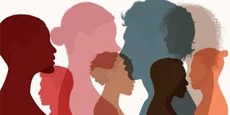
Las mujeres tienden a experimentar mayor morbilidad que los hombres a lo largo del ciclo vital. Esta se expresa en incidencias más altas de trastornos agudos, una mayor prevalencia de enfermedades crónicas no mortales, y niveles más altos de discapacidad en el corto y largo plazo (Gómez, E., 2002, p.456).

Slide 15
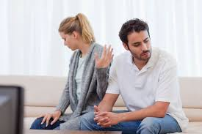
Relaciones de pareja
Dentro de estas se pueden generar conflictos, tensiones por las responsabilidades en la familia y el hogar, se puede generar violencia de género, abuso físico y emocional por las diferencias laborales y las largas jornadas lo cual puede contribuir a situaciones más graves.

Slide 16
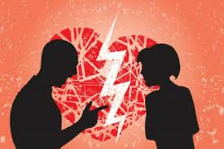
Los problemas de SM más comunes de las mujeres maltratadas por sus parejas son el trastorno por estrés postraumático y la depresión, seguidos por la sintomatología de tipo somático y de ansiedad (Garcia, M., Matud, M., 2015, p.322).

Slide 17
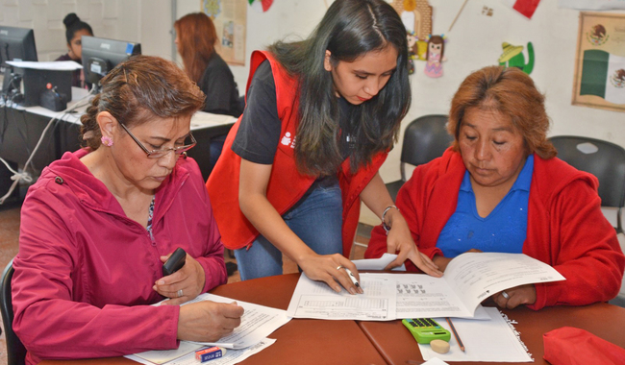
Nivel Académico
Un nivel académico básico puede llevar a mayores presiones y desafíos en el ámbito laboral y familiar, las mujeres pueden enfrentarse a dificultades para acceder a trabajos mejor remunerados que requieren un mayor nivel educativo, lo que puede generar estrés financiero y preocupaciones adicionales, también puede limitar las oportunidades laborales disponibles, lo que podría contribuir a una mayor inseguridad laboral y económica.

Slide 18
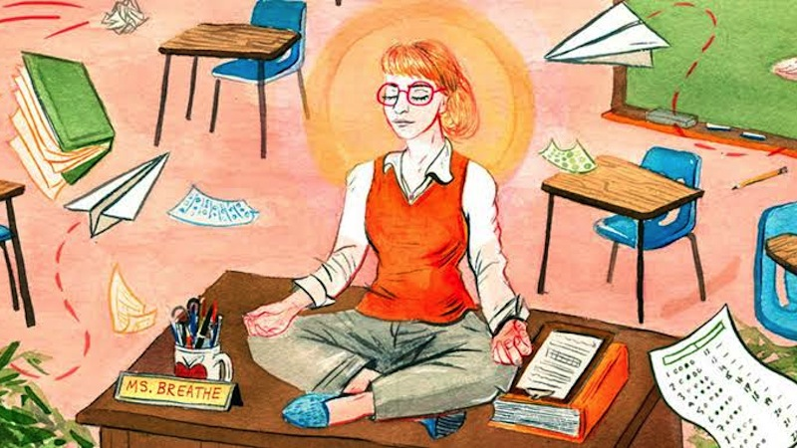
Fomentar la educación puede involucrar valores fundamentales que propicien el desarrollo integral de las personas, fortalezcan su dignidad, fomenten el afán de logro y superación personal y abran nuevas opciones y perspectivas de vida.

Slide 19


Actividad 1. ¿Qué reflexión te deja después de ver este video?
“El sueño imposible”
https://www.youtube.com/watch?v=gkjKZmPt_jk

Slide 20
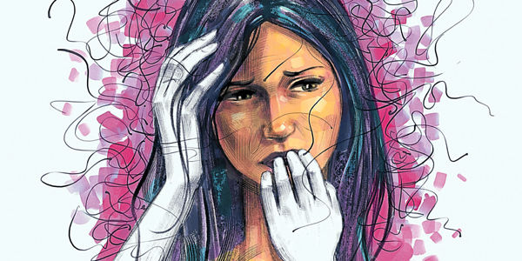
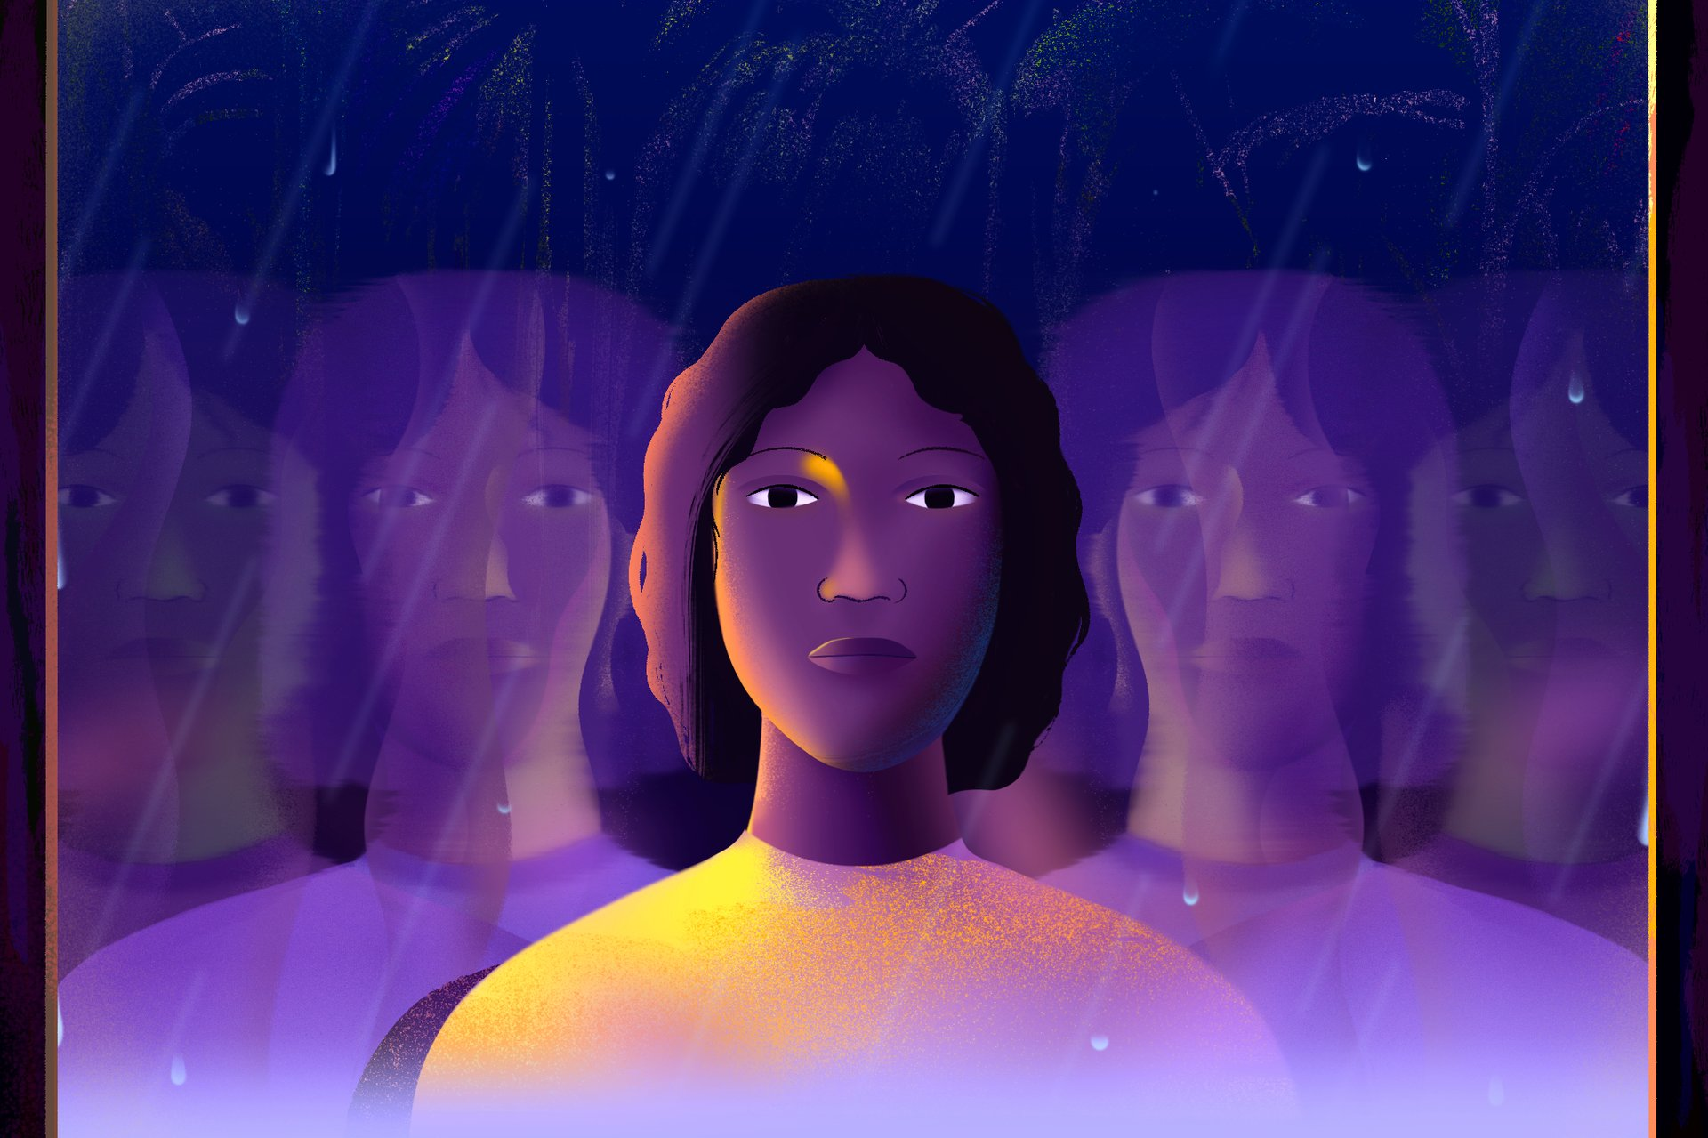
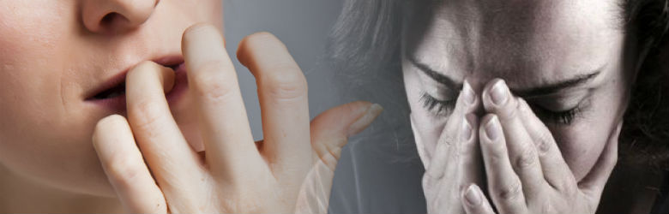
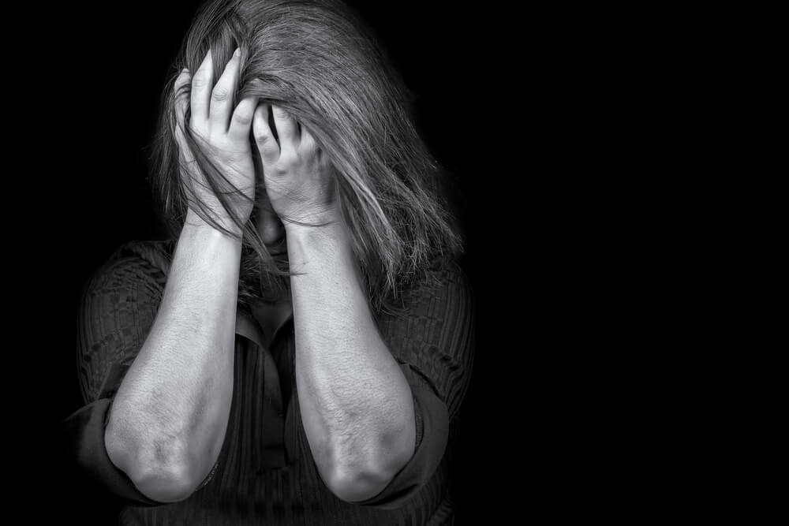
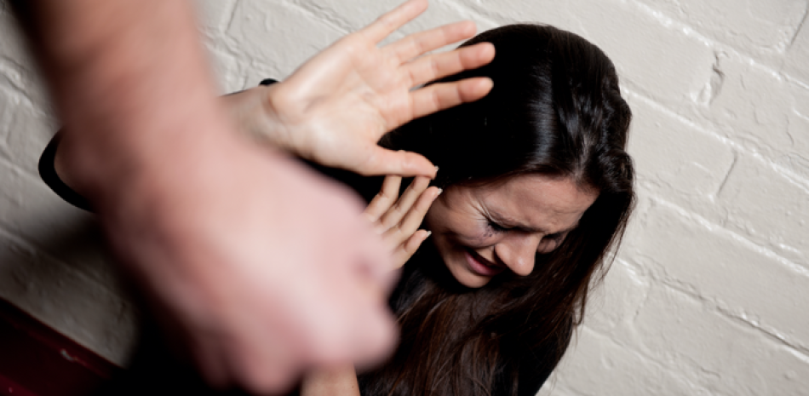
Trastornos mentales en mujeres
Depresión
Estrés postraumático
Ansiedad

Slide 21
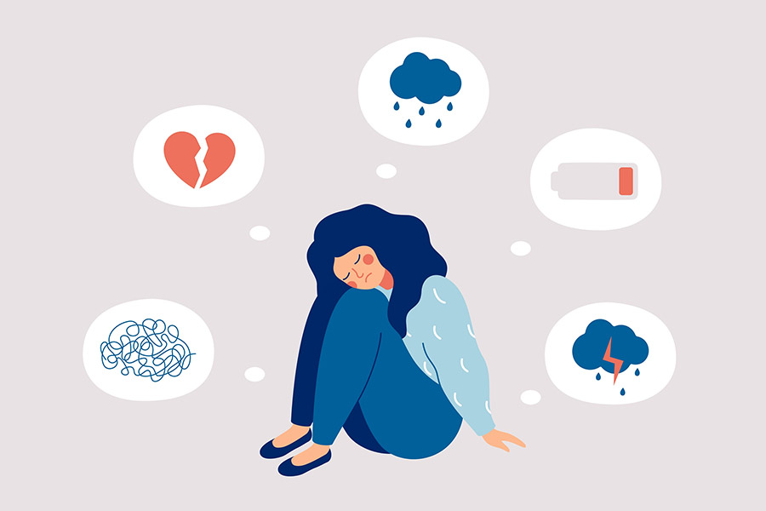
Depresión
La depresión es un trastorno del estado de ánimo que se caracteriza por estar triste constantemente o perder el placer o interés por actividades que disfrutabas previamente, sentimientos de culpa o autoestima baja, alteraciones del sueño o del apetito, fatiga y falta de concentración, esto presentándose por un periodo mínimo de 15 días. La depresión puede ser duradera o recurrente, y puede llegar a deteriorar la capacidad de la persona de desempeñarse en distintas áreas como el trabajo, la escuela, la casa o hacer frente a su vida cotidiana. En su forma más severa, la depresión puede conducir al suicidio (Comisión Nacional de Salud Mental y Adicciones, 2023, párr. 1-2).

Slide 22
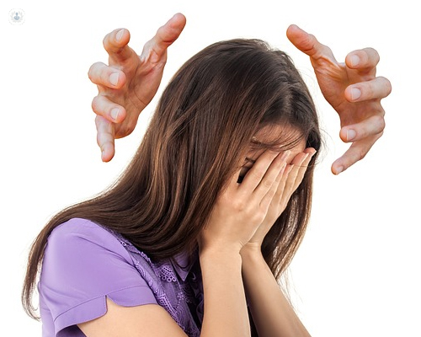
Estrés
postraumático
La Comisión Nacional de Salud Mental y Adicciones identifica el TEPT como un padecimiento directamente relacionado con la exposición a acontecimientos traumáticos, amenazantes, estresantes o a una serie de eventos adversos traumáticos y perturbadores “Su principal característica es la presencia de un estresor identificable (evento traumático, perturbador) como factor desencadenante, es decir, el trastorno no se hubiera presentado si el estresor no hubiera ocurrido” (Comisión Nacional de Salud Mental y Adicciones, 2023, párr.1).

Slide 23

Ansiedad
Cuando existe una preocupación o miedo constante, excesivo y persistente sobre situaciones de la vida diaria, la ansiedad se puede convertir en un trastorno. Los trastornos de ansiedad se refieren a un grupo de trastornos mentales que se caracterizan por sentimientos de ansiedad y temor, e incluyen los siguientes trastornos: Trastorno de Ansiedad Generalizada (TAG), trastorno de angustia, trastorno de ansiedad fóbica, trastorno de ansiedad social, Trastorno Obsesivo-Compulsivo (TOC) (Comisión Nacional de Salud Mental y Adicciones, 2023, párr.1-2).

Slide 24
Actividad.2
¿Cada participante escribirá qué sentimientos experimenta cuando escucha problemas de salud mental?
¿Qué sentimientos negativos experimenta cuando escucha responsabilidades familiares?
¿Qué sentimientos negativos experimenta cuando escucha responsabilidades laborales?

Slide 25
Todas compartirán sus sentimientos negativos y explicaran el por que de ellos.
PROBLEMAS DE SALUD MENTAL
enojo
frustración
ansiedad
RESPONSABILIDADES FAMILIARES
enojo
tristeza
sentimiento de culpa
RESPONSABILIDADES LABORALES
presión

Slide 26
Aprendiendo juntas.
Soluciones, opiniones, consejos, palabras de aliento, ¿qué propones? o ¿qué sabes sobre el tema?... etc
tener aceptación de lo que uno no controla
tomar tiempo para uno misma
lo espiritual
salir a caminar
platicarlo
buscar ayuda
poner límites

Slide 27
A donde acudir para tratar, trastornos mentales o problemas de salud mental
Centros de Salud
También en los centros de Salud, llamados de atención primaria o servicios básicos, ofrecen una atención integral que incluye entre sus funciones, la promoción de la salud y de prevención de enfermedades, siempre desde un ámbito más cercano al lugar de residencia de la población a la que atienden.
Ciudad de México
HOSPITAL Psiquiatrico "DR. SAMUEL RAMÍREZ MORENO" Tláhuac Santa Catarina Km 5.5 Autopista México-Puebla, No. ND KM.5.5 55-5860-1530 / 55-5860-4439 cesar.banuelos@salud.gob.mx

Slide 28
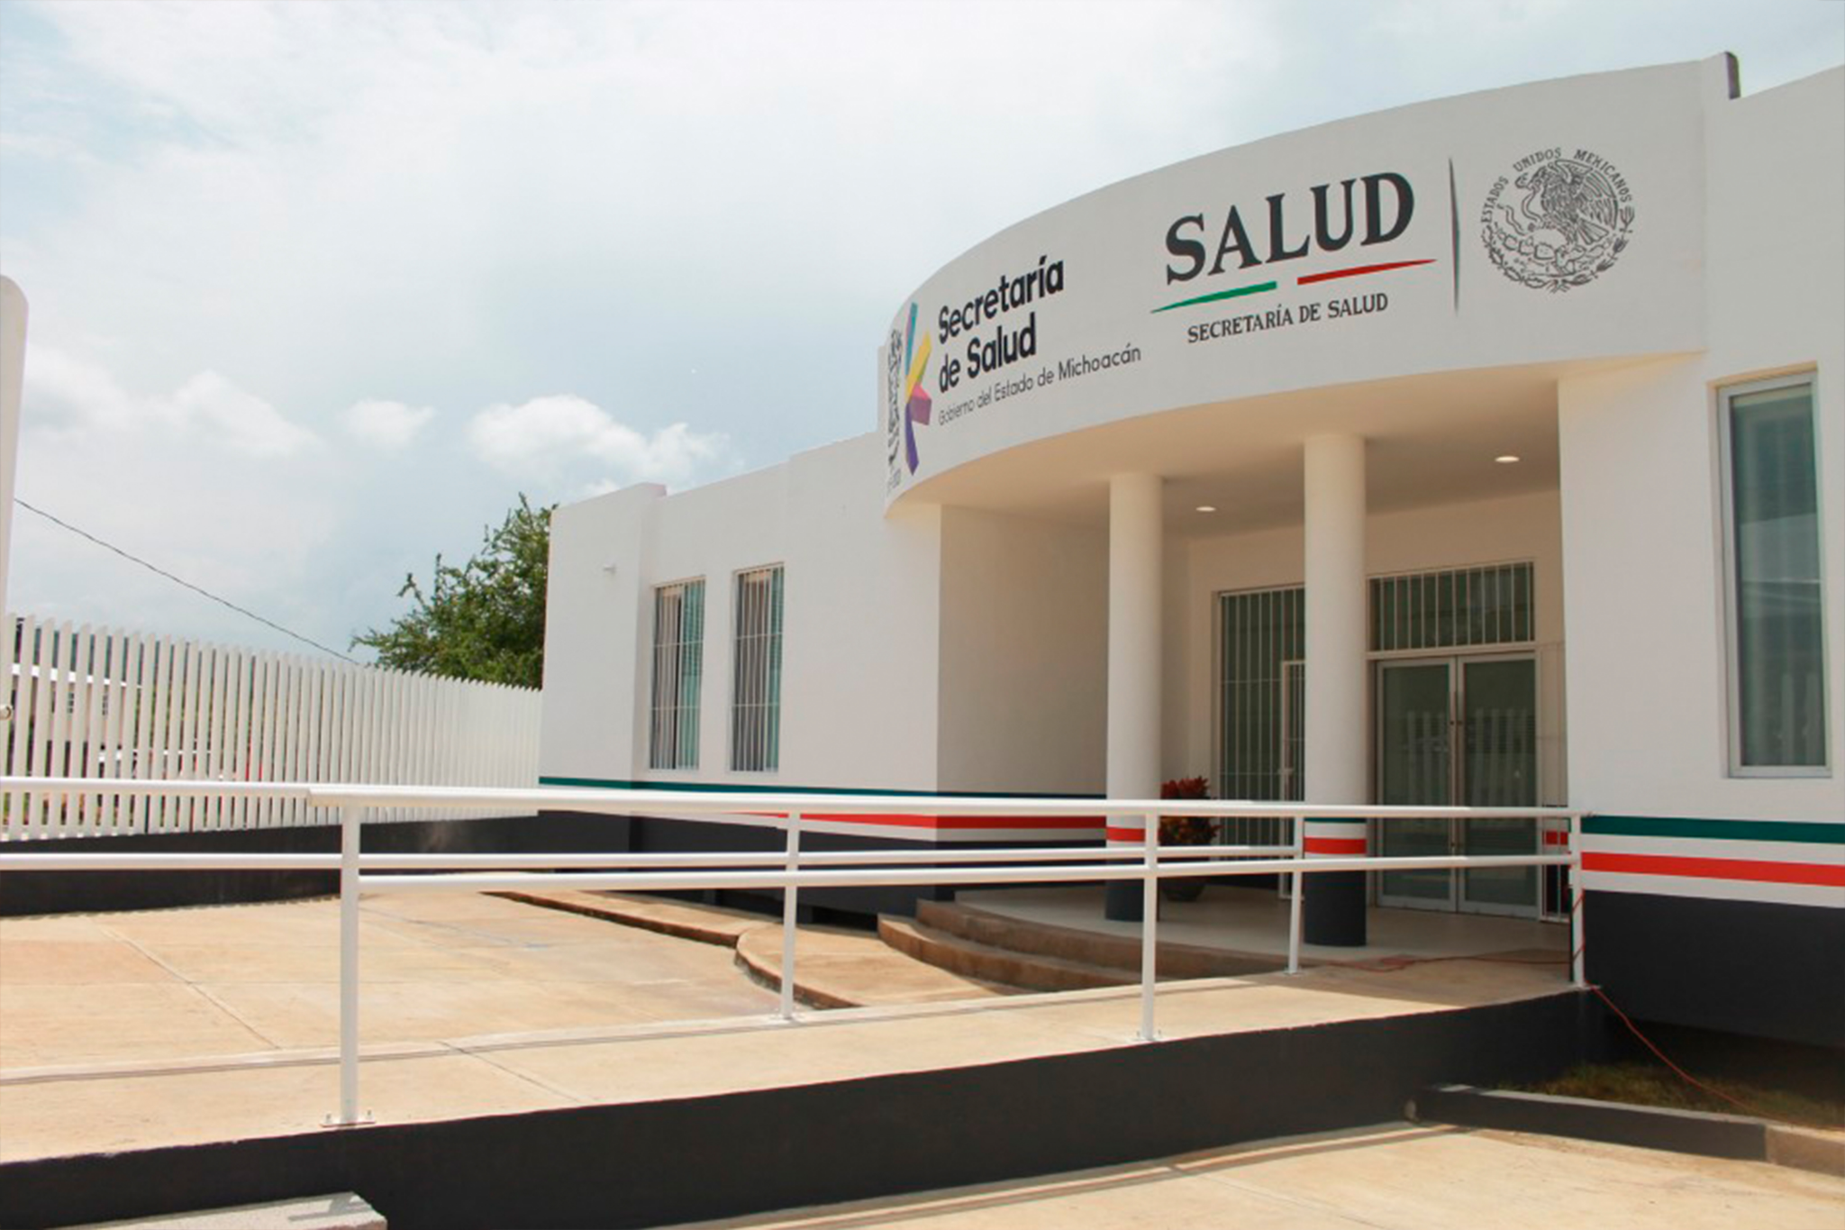
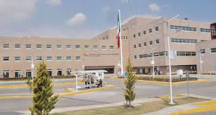
Estado De México
Hospital Psiquiatrico Granja La Salud Tlazolteotl Ixtapaluca Zoquiapan Carr. Fed. México Puebla K, 33.5 55-5972-0028 Ext 9201 granjalasalud@yahoo.com
Hospital Psiquiatrico Granja La Salud Tlazolteotl Ixtapaluca Zoquiapan Carr. Fed. México Puebla K, 33.5 55-5972-0028 Ext 9201 granjalasalud@yahoo.com

Slide 29
Receso 5 min

Slide 30
Procesos socio histórico de la mujer en el campo laboral
La creciente participación de las mujeres en el ámbito laboral ha sido un fenómeno de gran importancia generando importantes transformaciones sociales y culturales.
En el período previo a la industrialización:
Vendían bienes en los mercados
Se ganaban su dinero como pequeñas comerciantes y buhoneras
Se empleaban fuera de la casa como trabajadoras eventuales
Niñeras o lavanderas
Trabajaban en talleres de alfarería, de seda, de encaje, de confección de ropa, de productos de metal, quincallería, paño tejido o percal estampado.

Slide 31
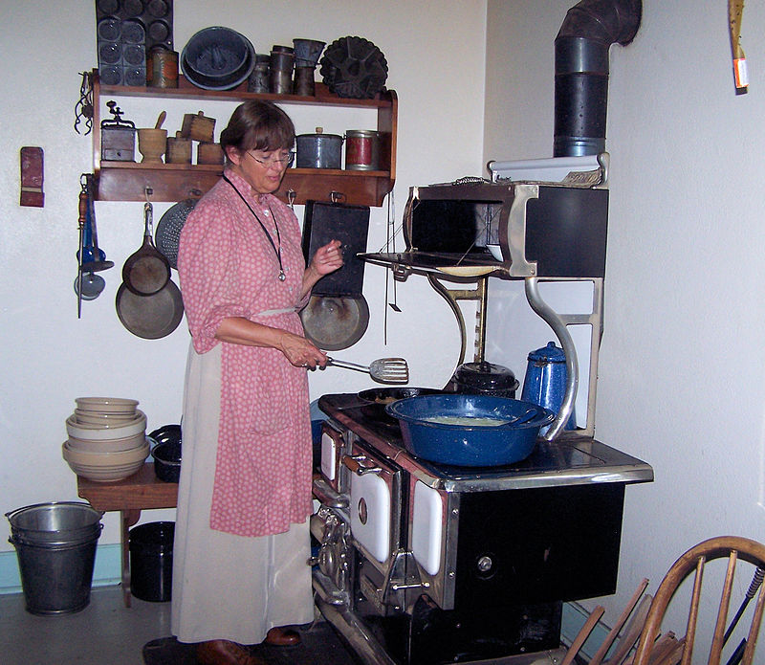
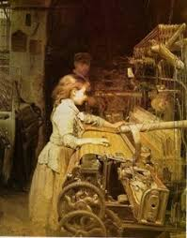
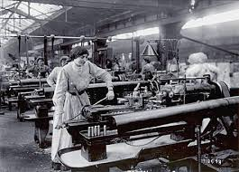
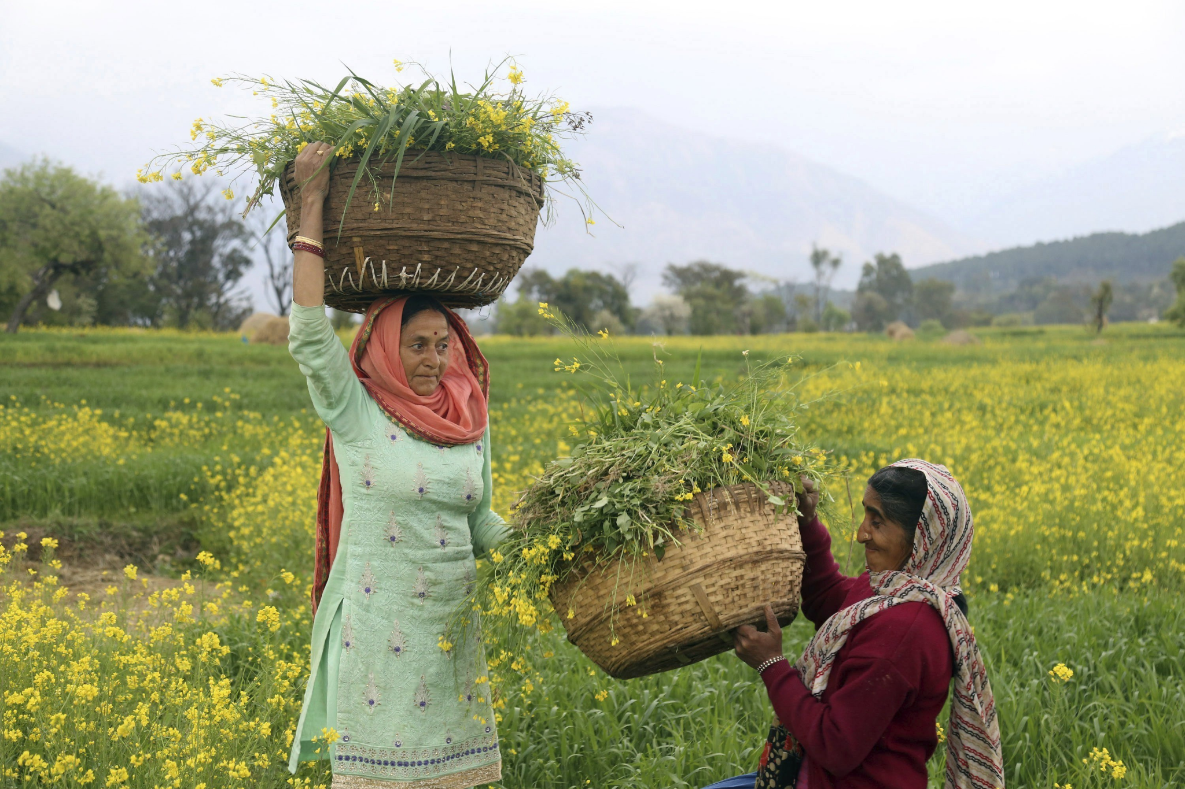
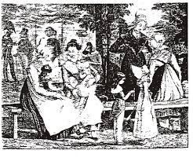

Slide 32
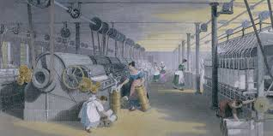
Durante el período preindustrial y el período de industrialización
La mayor parte de las mujeres trabajadoras eran jóvenes y solteras, y en general trabajaban lejos de sus casas, fuera cual fuese el sitio de trabajo al que se marcharan. También las mujeres casadas formaban parte activa de la fuerza de trabajo; también en su caso, la localización del trabajo -una granja, una tienda, un taller, la calle o sus propias casas- era variable, y el tiempo que invertía en tareas domésticas dependía de las presiones de trabajo y las circunstancias económicas de la familia.

Slide 33

Las mujeres, en su búsqueda de equilibrio entre sus responsabilidades familiares y laborales, enfrentan limitaciones y obstáculos para acceder en condiciones equitativas a oportunidades de desarrollo humano, laboral y económico.
DESPROTECCIÓN
INFORMALIDAD
INEQUIDAD SALARIAL
DISCRIMINACIÓN
LABORAL

Slide 34
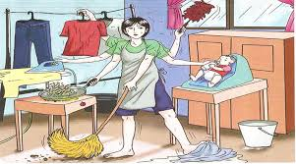
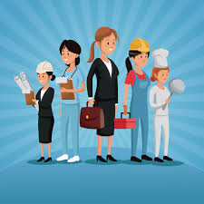
A pesar de estos avances, las mujeres siguen enfrentando desafíos significativos en el ámbito laboral, especialmente aquellas que asumen jornadas laborales dobles al combinar el trabajo remunerado con las responsabilidades domésticas y de cuidado. Esta situación puede tener un impacto negativo en su SM, debido al estrés, la fatiga, la sobrecarga y la falta de tiempo para el autocuidado y el ocio.

Slide 35

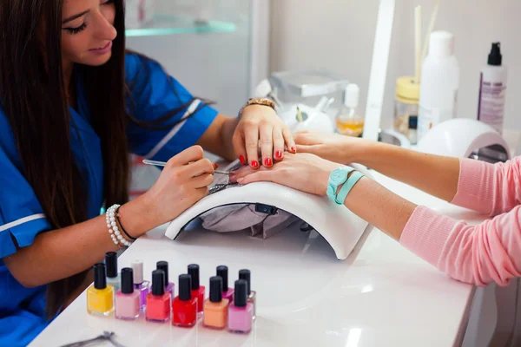
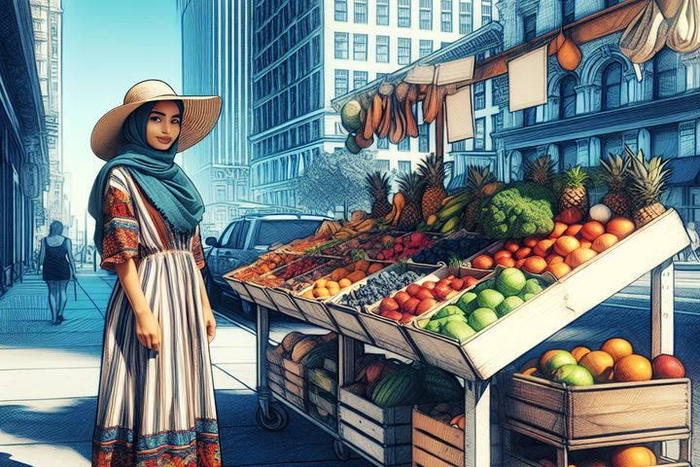
La amplia incorporación de las mujeres a la fuerza laboral tiene efectos sociales y culturales de gran relevancia, ya que transforma la vida diaria de las familias, los modelos y las aspiraciones de las nuevas generaciones. Este es el resultado del incremento de la tasa de participación laboral femenina.

Slide 36
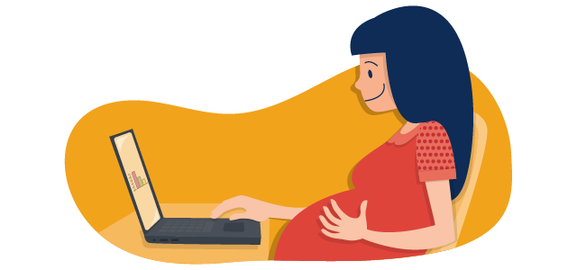
Derechos laborales
Si estás embarazada, estos son tus derechos:
No realizar trabajos pesados que pongan en peligro tu salud o la del bebé.
Descansar seis semanas antes y seis después de que nazca el bebé; en este periodo deberás recibir pago completo de tu salario y conservar tu empleo.
Descansar media hora dos veces al día durante el periodo de lactancia.
Recibir la atención médica necesaria hasta la recuperación por embarazo.
Exigir que tus derechos laborales no queden condicionados por la maternidad; es decir, que se niegue el trabajo que solicitas o te despidan por estar embarazada.

Slide 37

¿Cuáles son tus derechos humanos laborales?
Empleo estable: Contar con garantía de permanencia en el trabajo.
Salario suficiente: Remuneración equitativa y adecuada que asegure a la población trabajadora y a su familia una vida decorosa
Condiciones generales de trabajo: Jornada justa de trabajo, descanso, capacitación, derecho de escalafón, entorno laboral seguro y saludable.

Slide 38
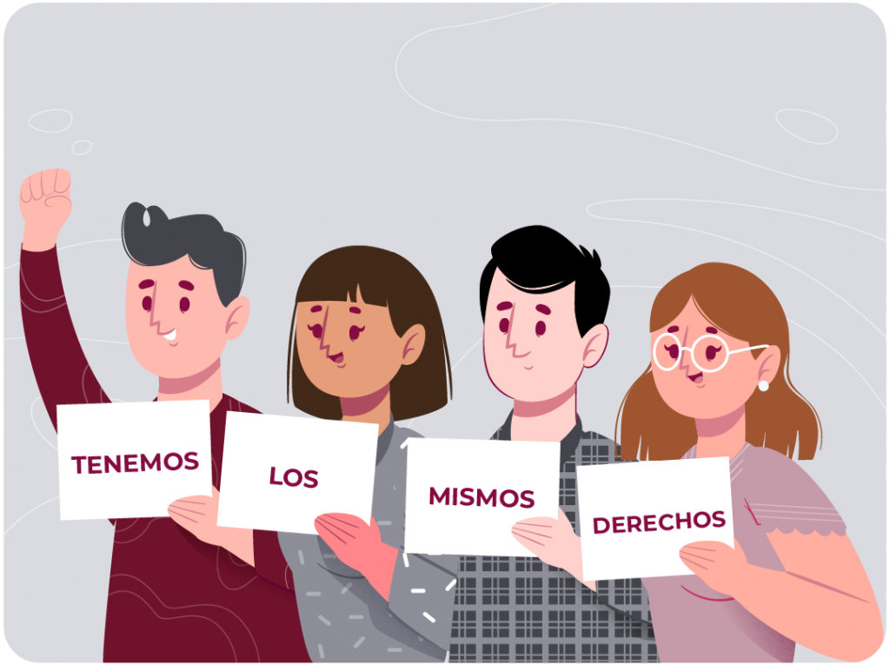
Seguridad social: Protección a las necesidades socialmente reconocidas, como salud, vejez o discapacidades que se proporcionan a las trabajadoras a través de una serie de medidas públicas.
Derechos de equidad de género: Garantizar a las trabajadoras el acceso al empleo en igualdad sustantiva, gozar de un entorno laboral libre de acoso, hostigamiento y/o violencia sexual, física o psicológica.
Protección al trabajo de menores trabajadoras: El Estado prohíbe el trabajo a menores de 15 años y debe garantizar que continúen con sus estudios, así como las mayores de 15 y menores de 16 años que trabajen tendrán una jornada máxima de seis horas.
Libertad sindical: Derecho de asociarse o afiliarse para defensa de los intereses de las trabajadoras en un sindicato.

Slide 39

Contratación colectiva: Las trabajadoras sindicalizadas pueden negociar con los patrones prestaciones mejores a las establecidas en la ley.
Derecho de huelga: Acto legítimo de suspensión de labores para ejercer el derecho a mejorar las condiciones de trabajo.
Irrenunciabilidad de derechos adquiridos: Ninguna trabajadora puede renunciar a los derechos mínimos reconocidos en la ley laboral y/o en el contrato colectivo.
Justicia laboral: Se encarga de hacer cumplir las leyes en materia laboral referentes a la contratación y el despido de trabajadoras, garantizando sus derechos a través de procedimientos jurídicos.

Slide 40
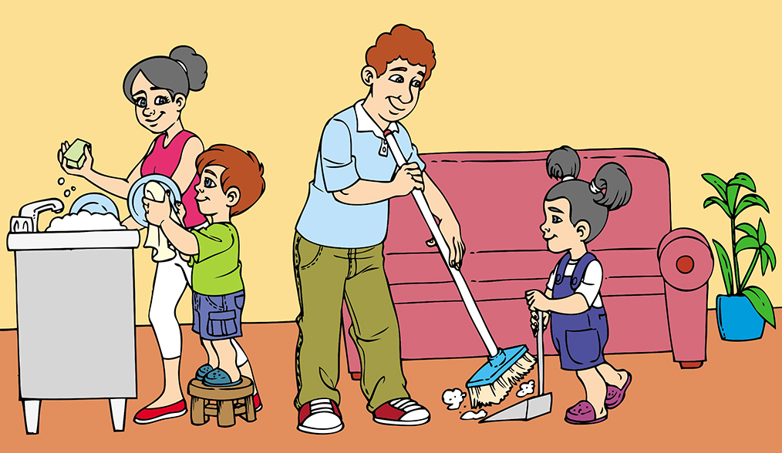
Impacto de la sobre carga de trabajo
La sobrecarga de trabajo, entendida como la presión física y mental resultante de las múltiples responsabilidades laborales y domésticas, ha emergido como un factor crítico que incide directamente en el bienestar emocional de estas mujeres.

Slide 41
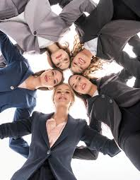
Un estudio que se aplicó a 402 mujeres trabajadoras con edades comprendidas entre 27 y 71 años, en Caracas, Venezuela en el 2006, para poder medir la relación trabajo-familia, autoestima, ansiedad, depresión, bienestar, percepción de salud y número de síntomas.

Slide 42
Factor positivo: Al examinar específicamente las gratificaciones (“enriquecer la relación de pareja con los logros laborales”, “aprender cosas en el trabajo que sirven para ser mejor padre o madre”, entre otros), se evidenció que éstas se relacionan, por una parte, con un mayor bienestar y autoestima y, por la otra, con menor depresión, ansiedad y síntomas reportados.
Factor negativo: Las interferencias que se encontraron como parte de la relación trabajo-familia (por ejemplo, “dificultad para realizar tareas del hogar”, “dificultad para dedicar tiempo a los hijos por el cansancio producto del trabajo”, entre otros), se asocian a una mayor depresión, a la presencia de ansiedad y a un mayor número de síntomas tanto físicos como psicológicos.

Slide 43
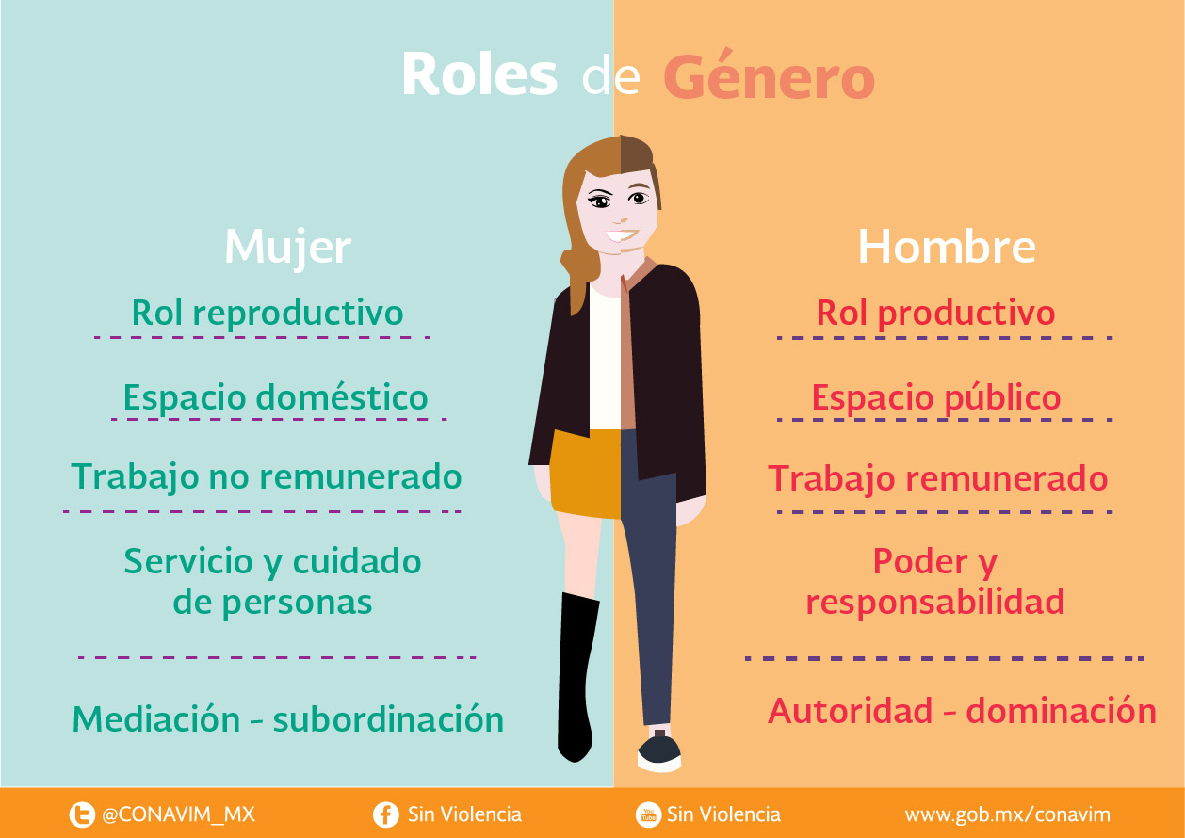
Roles de género y salud mental
Los roles de género son construcciones sociales arraigadas que delinean las expectativas, responsabilidades y comportamientos atribuidos a hombres y mujeres en una sociedad determinada.

Slide 44
MUJER = papel de las mujeres a realizar (labores domésticas, crianza y educación de los hijos, cuidadoras = rol reproductivo = trabajo no remunerado).
HOMBRE = papel de los hombres a realizar (actividades valoradas, poder, autoridad, estatus = rol productivo = trabajo remunerado).
Los roles de género a menudo imponen expectativas poco realistas de perfección en la maternidad, el matrimonio y la carrera profesional,
La división tradicional del trabajo asigna a las mujeres la responsabilidad primordial del cuidado del hogar y la familia.
Estos roles pueden limitar las oportunidades de desarrollo personal y profesional de las mujeres.

Slide 45

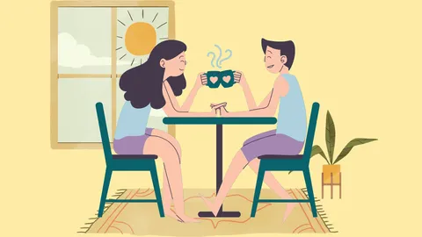
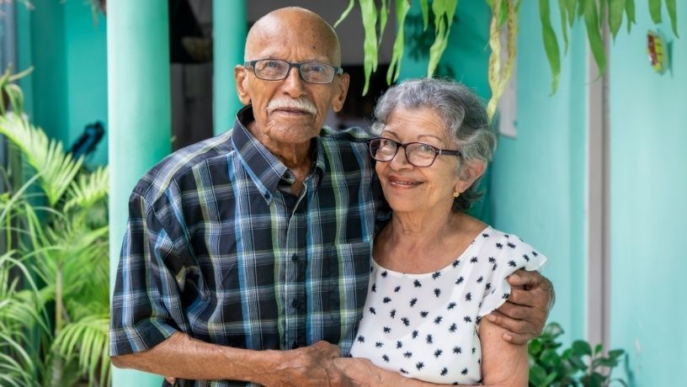
Promoción de la Salud
La Promoción de la Salud (PS) es un pilar esencial en la construcción de sociedades sanas abarca muchos aspectos por ser holística, interdisciplinaria y su noción es que la salud trasciende más allá de la mera ausencia de enfermedad, lo que busca potenciar el bienestar en todas sus dimensiones. La PS no se limita a intervenir únicamente cuando aparecen síntomas, sino que busca proactivamente crear entornos propicios para las comunidades.

Slide 46

Para la PS es un tema de gran relevancia ya que busca empoderar a las mujeres para que tomen el control de su salud y adopten medidas proactivas para promover su bienestar físico, mental y social.

Slide 47
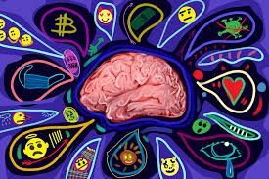
En cuanto a la relación que existe entre la PS y la SM de la Mujeres es fundamental y compleja.
Por un lado, la Promoción de la Salud busca empoderar a las mujeres para acompañarlas y puedan tomar mejores decisiones que impacten positivamente en su bienestar mental.
Por otro lado, la Salud Mental de las mujeres puede verse afectada por una serie de factores sociales, económicos y culturales, los cuales pueden abordarse y mitigarse a través de estrategias de promoción de la salud.

Slide 48
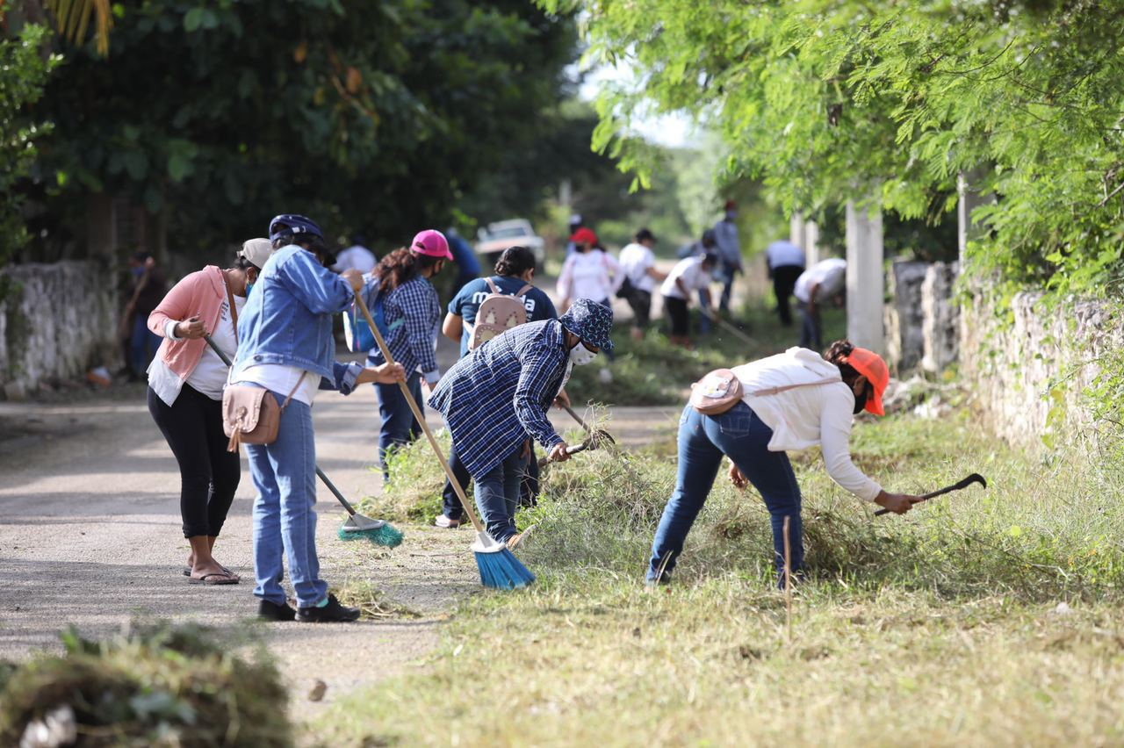


El promover el apoyo social en las comunidades es un factor importante por que al hacer un trabajo en colectivo en donde los gobiernos, la sociedades y las familias (hijos, esposos), así como la creación de programas de intervención temprana, políticas que ayuden a la salud mental de las mujeres, el fácil acceso a los servicios de salud mental y fomentar entornos físicos, sociales y laborales que promuevan el bienestar emocional y la resiliencia, son partes fundamentales para que la mujeres tenga una calidad de vida más adecuada porque son clave fundamental para sociedad.

Slide 49
Actividad.3 Cada participante escribirá que significa y que conocen de las palabras siguientes.
Autocuidado
valorarse
el cuidado t tiempo que podemos darnos a nosotras misma
cuidar salud emocional
prevenir para evitar enfermedades
acercarse adios (espiritual)
Empoderamiento
aceptación
autonomía
autosuficiente
no depender sentimentalmente de nadie
autoridad
arriesgarse
ser libre
no limitarnos
Resiliencia
arriesgarse
adaptación
la capacidad de resolver problemas

Slide 50
La Ley General de Acceso de las Mujeres a una Vida Libre de Violencia (LGAMVLV, 2007), en el artículo 5 fracción X, define el empoderamiento:
“…como un proceso por medio del cual las mujeres transitan de cualquier situación de opresión, desigualdad, discriminación, explotación o exclusión a un estado de conciencia, autodeterminación y autonomía, el cual se manifiesta en el ejercicio del poder democrático que emana del goce pleno de sus derechos y libertades”.
Proceso
La resiliencia es el proceso de adaptarse bien a la adversidad, a un trauma, tragedia, amenaza, o fuentes de tensión significativas, como problemas familiares o de relaciones personales, problemas serios de salud o situaciones estresantes del trabajo o financieras.
El autocuidado o cuidado personal es cualquier acción reguladora del funcionamiento del ser humano que se encuentra bajo el control del propio individuo, realizada de forma deliberada y por iniciativa propia.​
1
2
3

Slide 51


Estrategias de afrontamiento
Técnicas del manejo del tiempo
Habilidades de comunicación familiar
Establecer límites saludables en el trabajo y la vida personal
Corresponsabilidad Familiar

Slide 52

Técnicas del manejo del tiempo
1
Planear actividades según tu estilo de vida: va encaminado en adaptarse a tus horarios, tus recursos e intereses personales.
Establecer objetivos y prioridades: va encaminado en identificar el valor y el orden apropiado de cada evento.
2

Slide 53
Planeación
Organización
Operación
Control
Tiempo
Fuerza de Voluntad

Slide 54
Habilidades de comunicación familiar
La comunicación es la herramienta que las personas poseemos para relacionarnos y adaptarnos a nuestro entorno.
¿Para que nos sirve?
Ayuda a entender y manejar mejor el proceso de intercambio de ideas.
Ayuda a que seamos más conscientes de nuestros sentimientos y emociones.
Ayuda a expresarnos para que las demás personas a nuestro alrededor logren entender lo que queremos.
Depende la forma en que hagamos saber lo que queremos, debe ser de manera clara y precisa, sin interruptores como agresiones o aspectos negativos que afecten la comunicación y no se pueda concretar aquello que se quiere resolver.

Slide 55
Establecer límites saludables en el trabajo y la vida personal
1.Tomar decisiones conscientes | Prioridad- tiempo de calidad con la familia | Reducir horas de trabajo | No hacer alguna otra actividad que afecte este tiempo de calidad
2. Crear separación física y mental | Aprender a separarse física y mentalmente del trabajo | Concentrarse en asuntos personales | Implica desconectarse de preocupaciones del trabajo cuando no se está trabajando
3.Comunicación clara | Establecer horarios de trabajo y disponibilidad | Evitar problemas | Encontrar un equilibrio saludable entre el trabajo y la vida personal
4.Aprender decir que NO | Decir si a todo puede provocar agotamiento y falta de tiempo personal |  | Mantener un equilibrio saludable
5.Utilice la tecnología a su favor | Aplicaciones para gestionar del tiempo | Herramienta útil para el cuidado personal | Ayuda de manera positiva la salud mental

Slide 56

Corresponsabilidad Familiar
La corresponsabilidad o el reparto de responsabilidades es la distribución equilibrada dentro del hogar de las tareas domésticas y su organización, así como el cuidado, la educación y el afecto de personas dependientes cuya finalidad es dividir de manera justa los tiempos de cada miembro del hogar, especialmente entre mujeres y hombres. Es compartir en igualdad no solo las tareas domésticas sino también las responsabilidades familiares.

Slide 57

• Tener presente la edad y condición de los integrantes de la familia para la asignación de tareas domésticas.
• Extender la red de apoyo con otros familiares que no están apoyando en el cuidado, y motivarles a participar en la corresponsabilidad o, dicho de otra manera, en el apoyo mutuo.

Slide 58
• Para implicar a otros, hay que aprender a delegar, transmitiendo la idea de que ciertas actitudes tradicionalmente consideradas como masculinas y femeninas pueden ser asumidas por uno u otro género.
• Hombres y mujeres podemos enseñar a los otros a hacer alguna tarea.
• Considerar las responsabilidades laborales, actividades, afinidad y gustos de cada uno.
•Negociar alternancias en las tareas.
• Tener presente que los cambios no ocurren de la noche a la mañana.

Slide 59

2. ¿Tienes alguna idea de que es lo que harías para lograr tus metas?
Para finalizar cada participante nos compartirá lo siguiente;
Qué disfrutas hacer, de que te sientes orgullosa, que te gustaría aprender y cuales son tus metas.

Slide 60

Frases de despedida
CUIDA, AMA Y NUTRE LOS LUGARES EN DONDE VIVES TODOS LOS DÍAS.

Slide 61

La salud mental es establecer límites sobre hasta qué punto alguien o alguna situación puede lastimarte. Es protegerte de lo que no te hace bien.

Slide 62
¡GRACIAS POR SU VALIOSA ATENCIÓN Y PARTICIPACIÓN!

